Slide 1
Projekt č.2 Sítě GSM, datové přenosy GPRS, HSCSD, EDGE
Jan Dohnal, Jakub Hujer, Tomáš Valenta, Obrad Acimovic, Rajko Radicevic

Slide 2
1. Odeslání SMS pomocí AT příkazů
teorie: AT commands for Nokia
http://wiki.forum.nokia.com/index.php/AT_Commands
AT
test připravenosti
AT+CMGF=11
typ zprávy = sms
AT+CMGS “telefonní číslo příjemce”
poslat zprávu

Slide 3
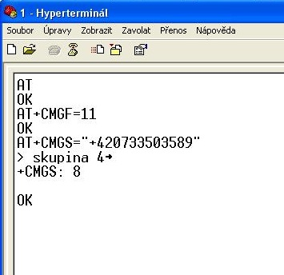
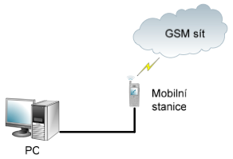
1. Odeslání SMS pomocí AT příkazů
Nokia 6230i, USB CA-53, Hyperterminal

Slide 4
2. Datové přenosy
CDS (HSCDS)
zvyšuje přenosovou rychlost současným využitím více kanálů (až 8 kanálů)
zařízení ve skutečnosti podporující přenos pouze pomocí čtyř kanálů
43,2 kBit/s download; 14,4 kbit/s upload
GPRS (EGPRS = EDGE)
funguje na principu přepojování paketů
max. přenosová rychlost 171,2 kbit/s
EDGE zavádí propustnější modulaci 8 PSK
EDGE je asi 3x rychlejší než GPRS – max. 474 kbit/s, v praxi 80 – 160 kb/s

Slide 5
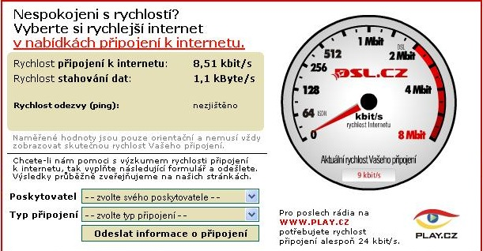
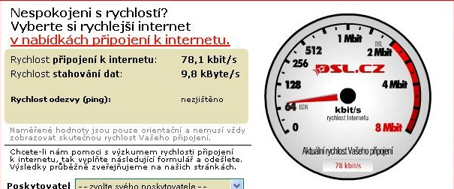
2. Datové přenosy
soubor o velikosti 616kB
CDS down: 363B/s up: 1kB/s
EDGE down: 11,7kB/s up: 3,9kB/s

Slide 6
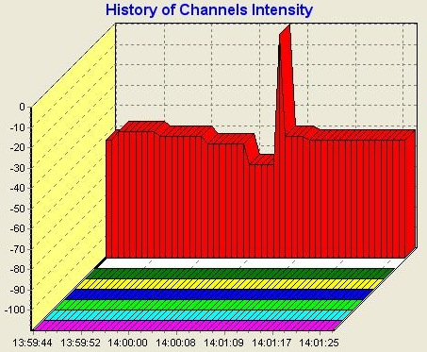
3. Parametry sí tě
Nokia 6230i, USB CA-53, BTSSCAN
handover
Net Code: 230 01 (T-Mobile CZ)
LAC: 403CH (16444D)
type: home network
Cell ID: 07BEH (1982D)
signal: -72dB

Slide 7
4. Analýza spektra GSM
Základní (Primary) GSM 900 má přidělen kmitočet v rozsahu 890,2 až 960 MHz
uplink: 890,2 – 915 MHz (Mobil -> BTS)
downlink: 935,2 – 960 MHz (BTS -> Mobil)
pásmo: 200kHz

Slide 8
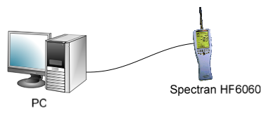
4. Analýza spektra GSM
Spectran HF6060, USB, SPECTRAN
spektrum 890 – 915MHz (935-960MHz)
hovor T-Mobile -> Vodafone
chanels 897MHz -> 900MHz
peaks -37dB -> -48dB

Slide 9
4. Analýza spektra GSM

Slide 10
Závěr
všechna měření se podařilo uskutečnit
problémy:
měření rychlosti (rychlost.cz)
nalezení spektra + zachycení hovor
materiály:
http://radio.feld.cvut.cz/personal/mikulak/MK/MK07_semestralky/Vyvojove_trendy_site_GSM_a_UMTS.pdf
http://wiki.forum.nokia.com/index.php/AT_Commands

